Slide 1
Tiết - Bài 2
HÌNH CHIẾU VUÔNG GÓC

Slide 2
HÌNH CHIẾU VUÔNG GÓC
Tiết -Bài 2:
I
Phương pháp các hình chiếu vuông góc
II
Hình chiếu vuông góc của khối đa diện
III
3
Hình chiếu vuông góc của khối tròn xoay
IV
Vẽ hình chiếu vuông góc của vật thể đơn giản

Slide 3
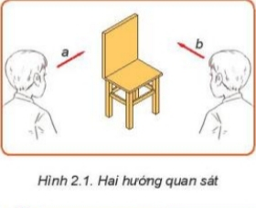
? Hình ảnh của chiếc ghế trong H 2.1 sẽ như thế nào khi nhìn theo 2 hướng a,b? Hãy vẽ phác hình ảnh thu được từ mỗi hướng nhìn đó.

Slide 4
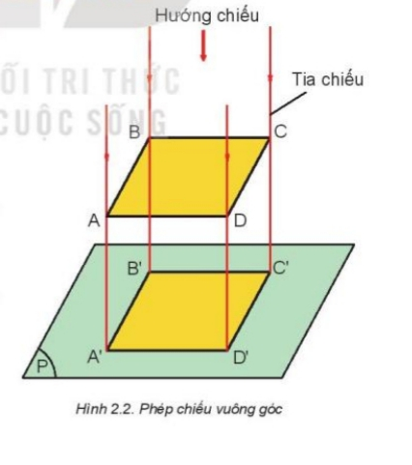
Quan sát H2.2, xác định mặt phẳng chiếu, hình chiếu vuông góc

Slide 5
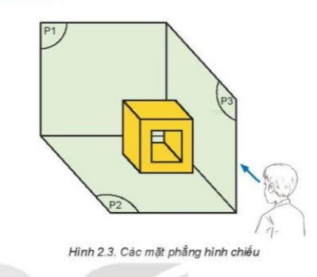
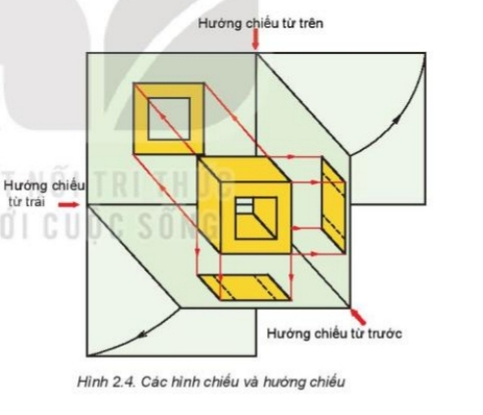
Quan sát H2.23 và H2.4 hoàn thành PHT
Hướng chiếu | Mặt phẳng chiếu | Hình chiếu

Slide 6
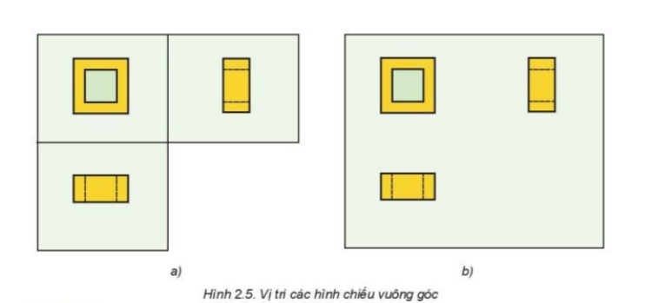
Quan sát H2.5 nêu vị trí các hình chiếu trên bản vẽ kĩ thuật

Slide 7
BÀI TẬP CỦNG CỐ
Câu 1: Khi chiếu một vật thể lên một mặt phẳng, hình nhận được trên mặt phẳng đó gọi là:
A. Hình chiếu
B. Vật chiếu
C. Mặt phẳng chiếu
D. Vật thể
A

Slide 8
Câu 2: Điểm A của vật thể có hình chiếu là điểm A’ trên mặt phẳng.
Vậy A A’ gọi là:
A. Đường thẳng chiếu
B. Tia chiếu
C. Đường chiếu
D. Đoạn chiếu
B

Slide 9
Câu 3: Để diễn tả chính xác hình dạng vật thể, ta chiếu vuông góc vật thể theo:
A. Một hướng
B. Hai hướng
C. Ba hướng
D. Bốn hướng
C

Slide 10
Câu 4: Có mấy mặt phẳng hình chiếu?
A. 2
B. 3
C. 4
D. 5
B

Slide 11
Câu 5: Để thu được hình chiếu đứng, ta có hướng chiếu từ:
A. Trước tới
B. Trên xuống
C. Trái sang
D. Phải sang
A

Slide 12
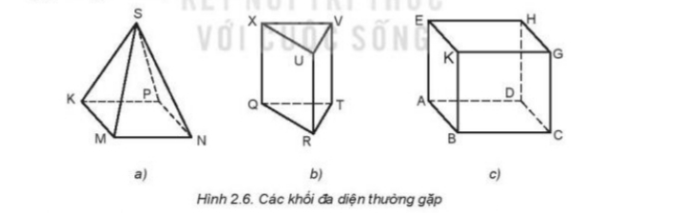
Hình hộp chữ nhật được bao bởi 2 mặt đáy là 2 hình CN bằng nhau và 4 mặt bên là các hình CN.
Hình lăng trụ đều được tạo bởi 2 mặt đáy là đa giác đều bằng nhau và các mặt bên là các hình CN bằng nhau.
Hình chóp đều được tạo bởi mặt đáy là một đa giác đều và các mặt bên là các tam giác cân có chung đỉnh.
Quan sảt H2.6 kết hợp mẫu vật nêu tên và đặc điểm các khối đa diện.

Slide 13
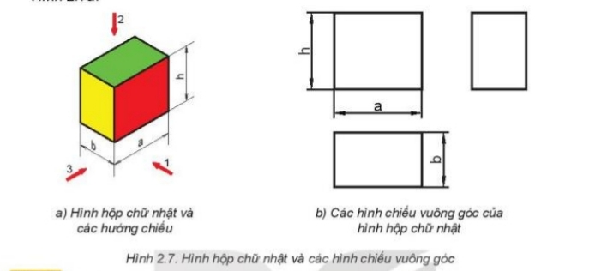
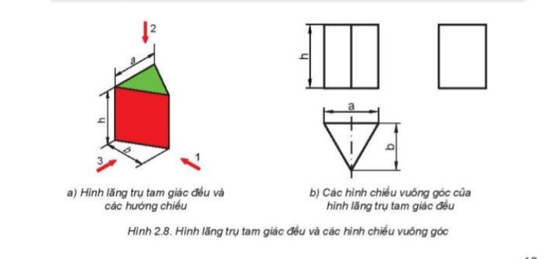
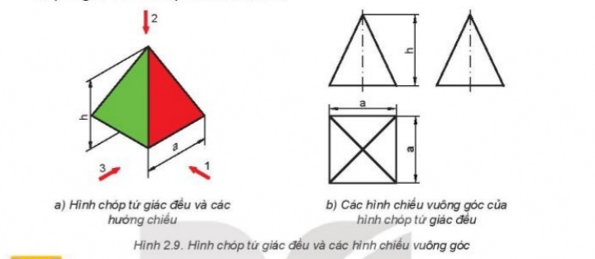
Quan sát H2.7; H2.8; H2.9 hoàn thành PHT theo nhóm
Nhóm 1: Hình chiếu của hình chộp chữ nhật.
Nhóm 2: Hình chiếu của hình lăng trụ đều.
Nhóm 3: Hình chiếu của hình chóp đều.
Hình | Hình chiếu | Hình dạng | Kích thước

Slide 14
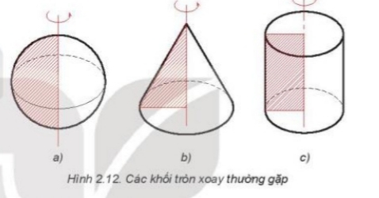
Hình trụ được tạo thành khi quay một hình chữ nhật một vòng quanh một cạnh cố định.
Hình nón được tạo thành khi quay một hình tam giác vuông một vòng quanh một cạnh góc vuông.
Hình cầu được tạo thành khi quay một nửa hình tròn một vòng quanh đường kính của đường tròn đó.
Quan sát H2.12, mẫu vật nêu tên và đặc điểm các khối tròn xoay.

Slide 15
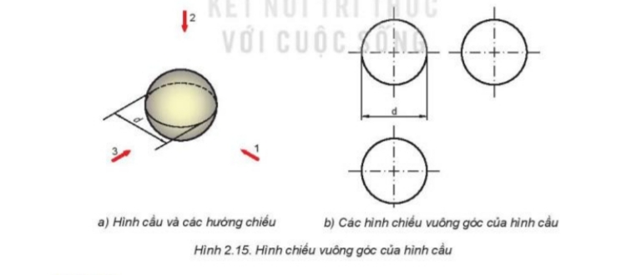
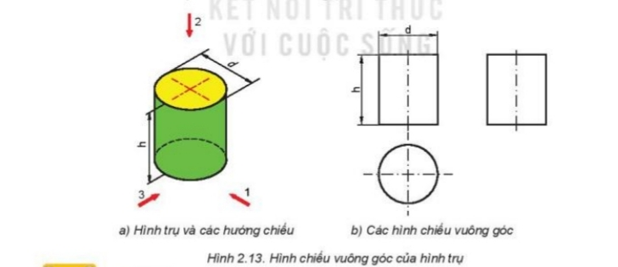
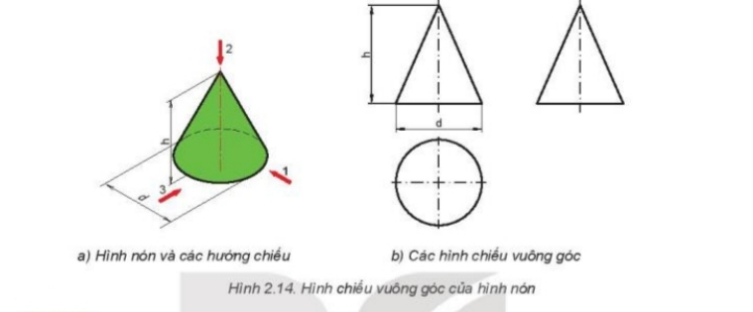
Quan sát H2.13; H2.14; H2.15, hoạt động cá nhân hoàn thành PHT
Hình | Hình chiếu | Hình dạng | Kích thước
Hình trụ | Đứng
 | Bằng
 | Cạnh
Hình nón | Đứng
 | Bằng
 | Cạnh
Hình cầu | Đứng
 | Bằng
 | Cạnh

Slide 16
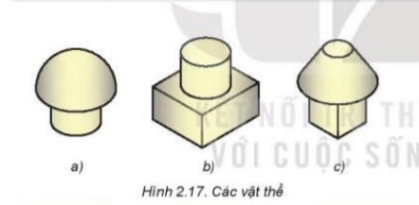
Bài tập
Quan sát H2.17 nêu các vật thể có trong hình
Hình 2.17a: 2 hình trụ và nửa hình cầu
Hình 2.17b: 1 hình hộp chữ nhật và 1 hình trụ.
Hình 2.17c: 1 hình hộp chữ nhật và 1 hình nón cụt.

Slide 17
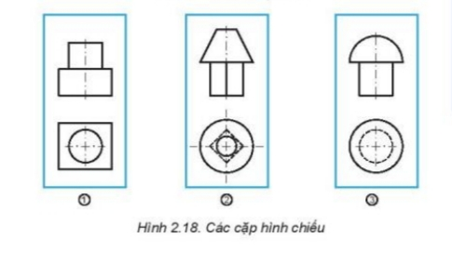
Bài tập
Nêu tên các hình chiếu tương ứng giữa H2.17 với H2.18
1-b; 2-c; 3-a

Slide 18
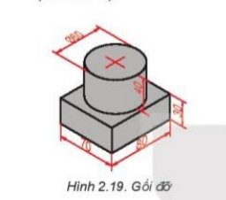
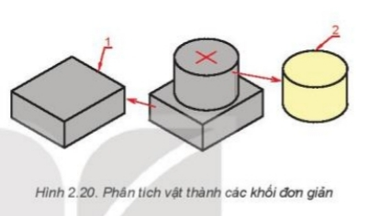
Các bước vẽ hình chiếu vuông góc của vật thể
Bước 1: Phân tích vật thể thành các khối đơn giản

Slide 19
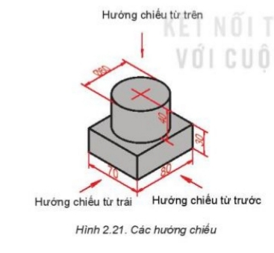
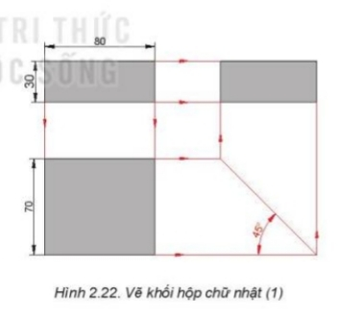
Các bước vẽ hình chiếu vuông góc của vật thể
Bước 2: Chọn các hướng chiếu

Slide 20
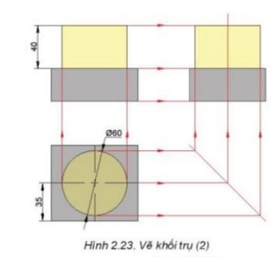
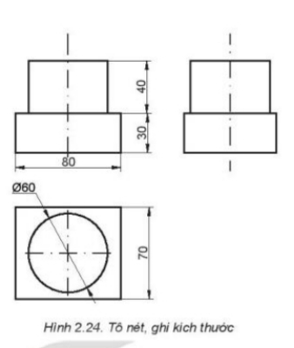
Các bước vẽ hình chiếu vuông góc của vật thể
Bước 3: Vẽ các hình chiếu các bộ phận của vật thể bằng nét liền mảnh.

Slide 21
Các bước vẽ hình chiếu vuông góc của vật thể
Bước 4: Hoàn thiện các nét vẽ và ghi kích thước

Slide 22
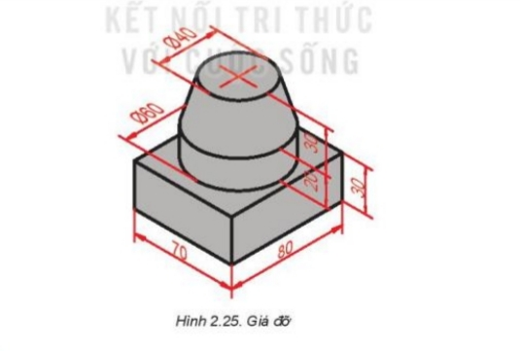
Thực hành
Vẽ hình chiếu vuông góc của vật thể theo H2.25

Slide 23


Thank You !

